Slide 1
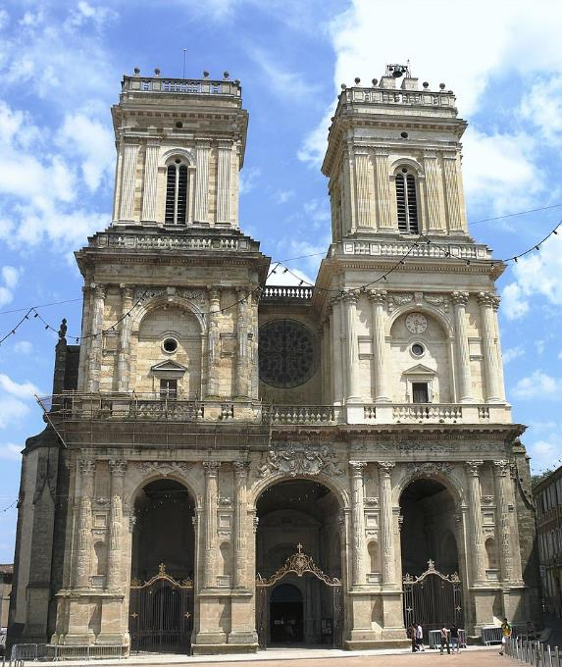
La Cathédrale Saint- Marie- D’Auch –Gers -
N° 2

Slide 2
La cathédrale Sainte-Marie d'Auch est une cathédrale catholique romaine située à Auch dans le Gers. Vaste édifice à trois nefs, de 102 mètres de long sur 35 m de large, elle est le siège de l'archidiocèse d'Auch. Elle est une basilique mineure depuis 1928.

Slide 3
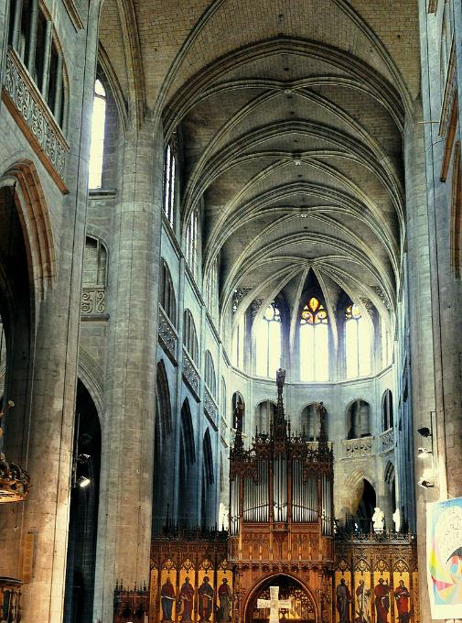
Nef centrale avec l'avant chœur réalisé à la demande de Mgr de Salinis et l'orgue de chœur Cavaillé-Coll.

Slide 4
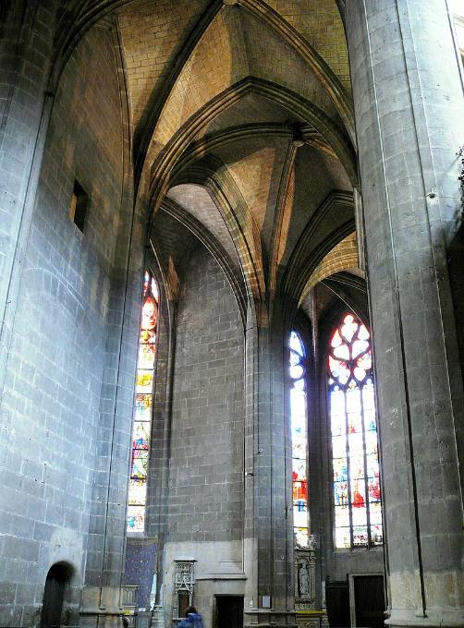
Déambulatoire.

Slide 5
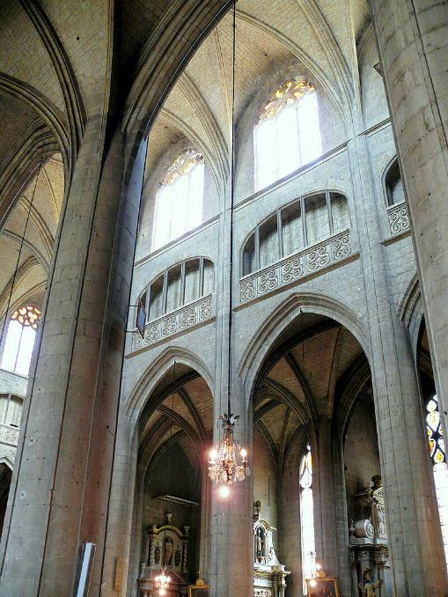
Élévation de la nef centrale.

Slide 6
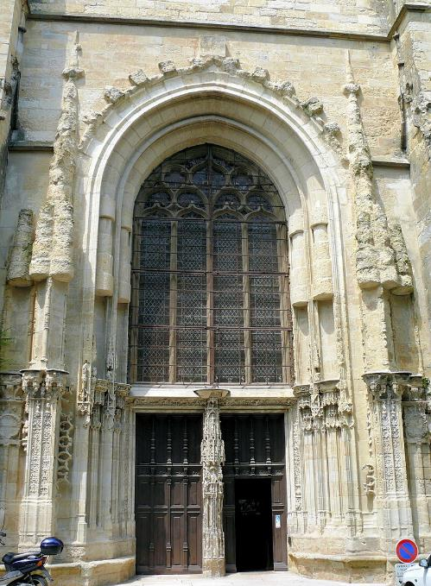
Portail sud. La partie supérieure n'est pas épannelée.

Slide 7
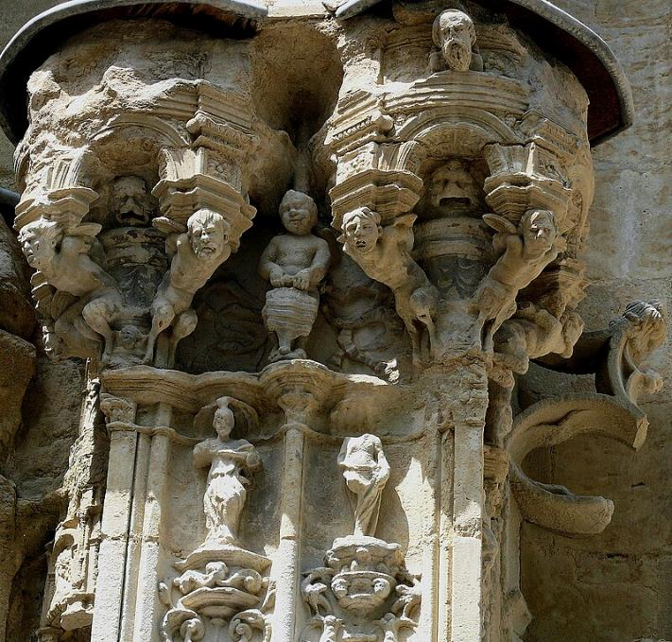
Détails du portail sud.

Slide 8
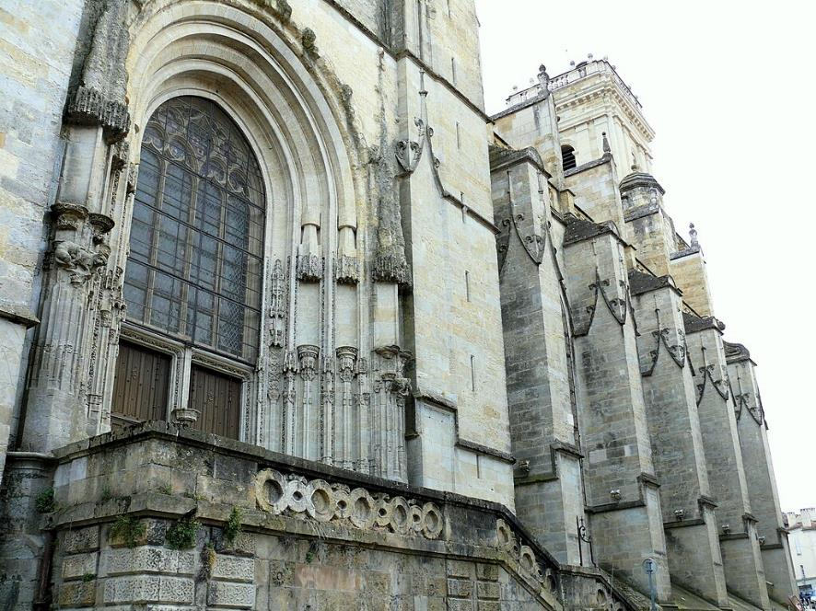
Portail nord non achevé.

Slide 9
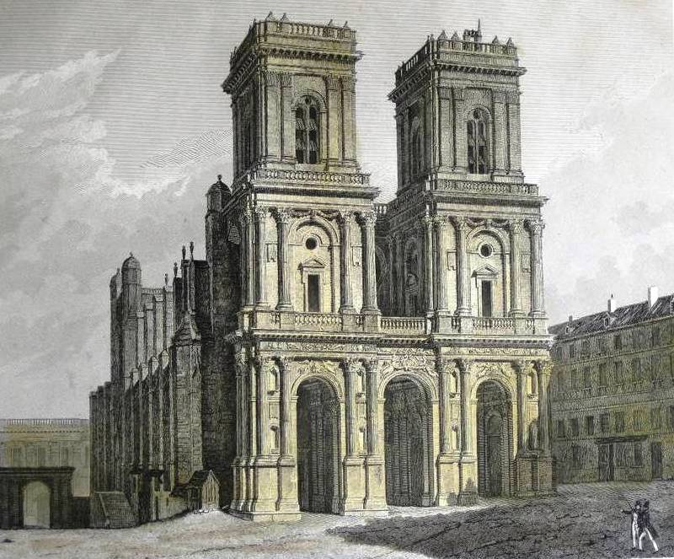
Les tours de la cathédrale sur une gravure du xixe siècle.

Slide 10
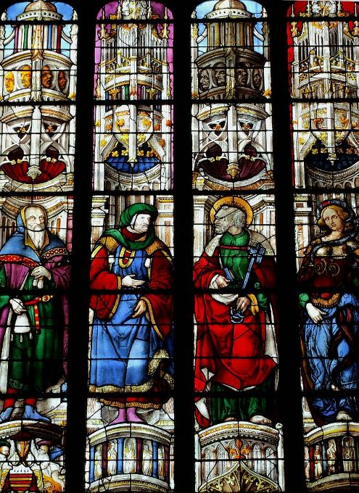
Chapelle du Saint Cœur de Marie : Noé, Ézéchiel, saint Pierre et la Sibylle Érythrée.

Slide 11
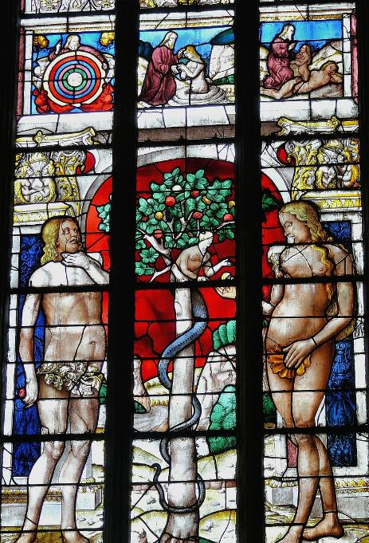
Tentation d'Adam et Ève dans la chapelle du Purgatoire.

Slide 12
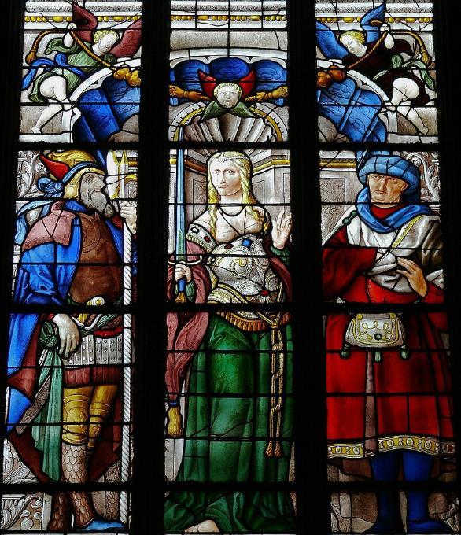
Chapelle Sainte-Catherine : Josué, Sibylle Europa, Amos.

Slide 13
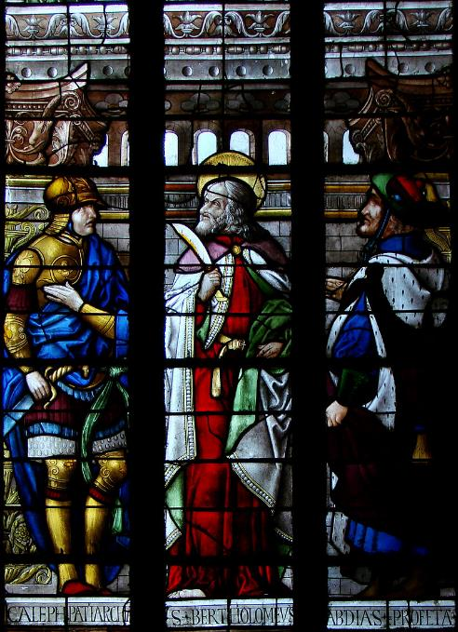
Chapelle Sainte-Catherine : Caleph, saint Barthélemy, Abdias.

Slide 14
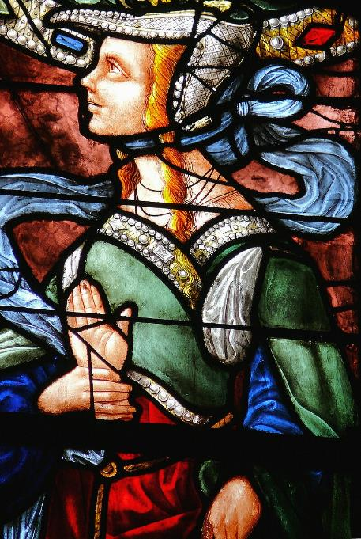
Détail de la Sibylle Tiburtine avec la main coupée.

Slide 15
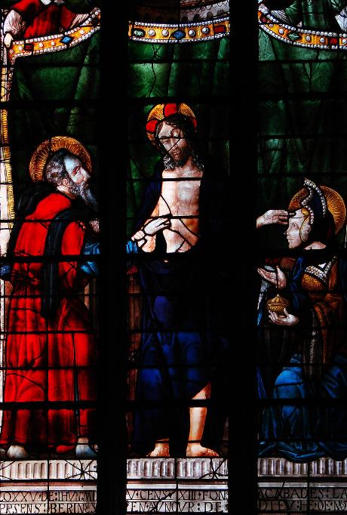
Chapelle de Notre-Dame d'Auch : Jésus-Christ ressuscité prend la main de saint Thomas pour lui faire constater ses plaies et touche de sa main gauche le front de sainte Marie Madeleine.

Slide 16
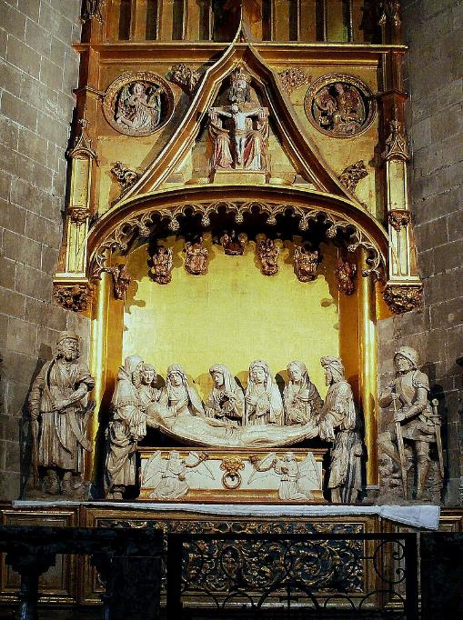
Mise au tombeau.

Slide 17
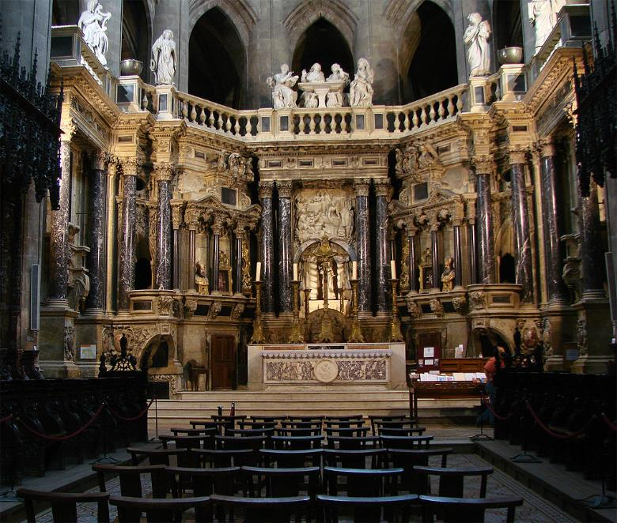
Grand autel du chœur de Pierre II Souffon.

Slide 18
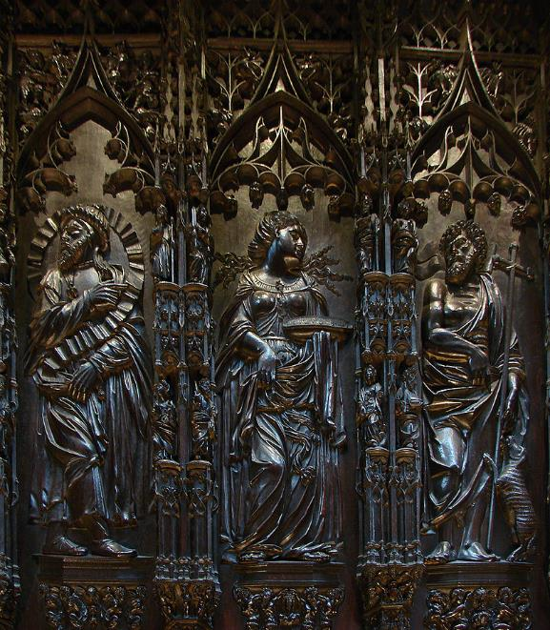
: La cathédrale Sainte-Marie d'Auch. Le choeur. Stalles de chêne sculpté (entre 1510 et 1552).

Slide 19
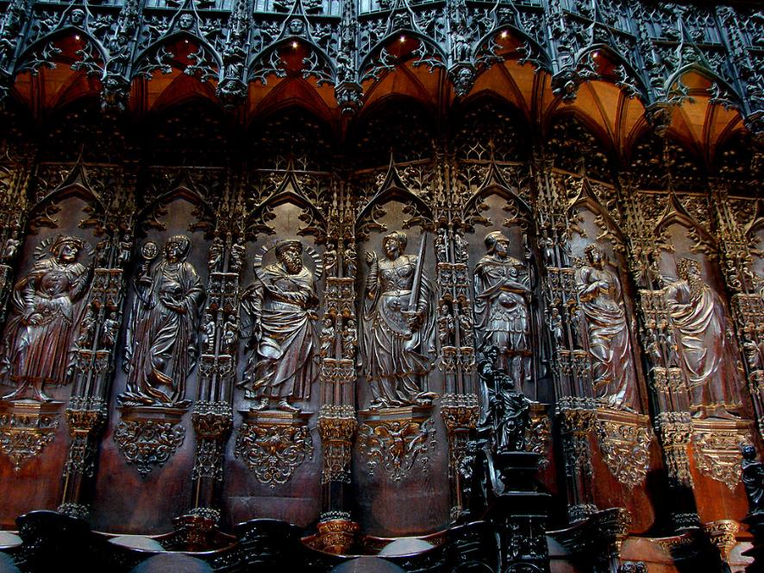
La cathédrale Sainte-Marie d'Auch. Le choeur. Stalles de chêne sculpté (entre 1510 et 1552).

Slide 20
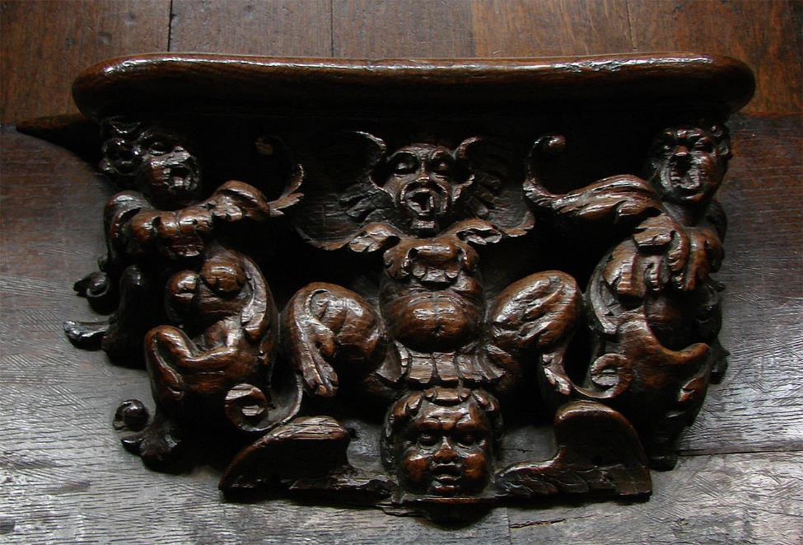
La cathédrale Sainte-Marie d'Auch. Le choeur. Stalles de chêne sculpté (entre 1510 et 1552) : une miséricorde.

Slide 21
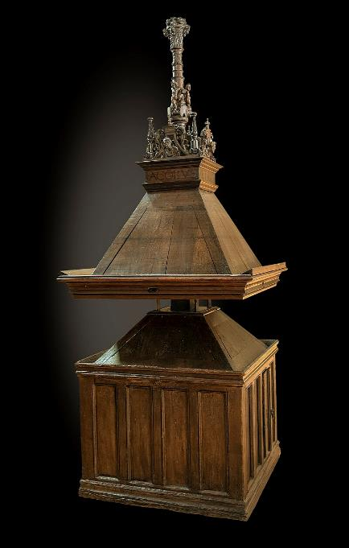
Lutrin Renaissance

Slide 22
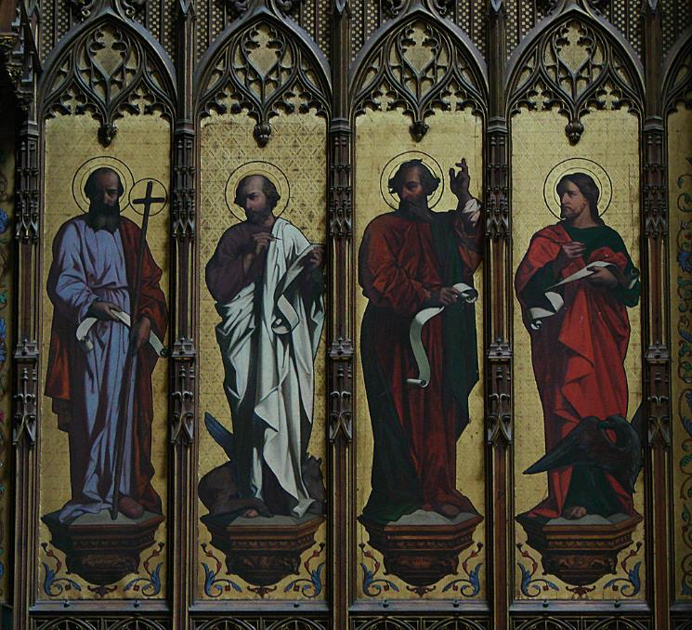
Décoration de l'avant-chœur réalisé sous l'épiscopat de Mgr de Salinis.

Slide 23
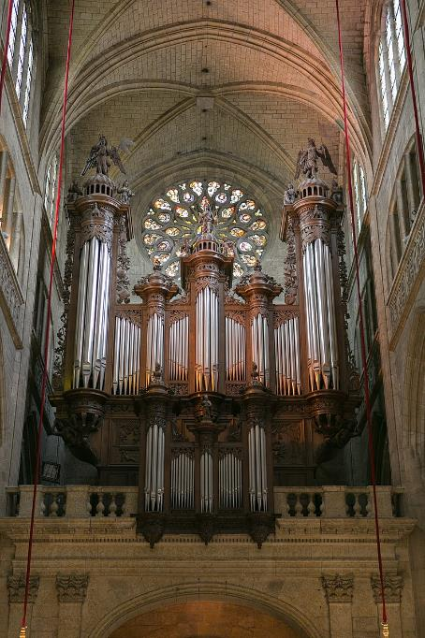
Vue de l'orgue principale de la nef de la cathédrale Sainte-Marie d'Auch / Gers / France

Slide 24
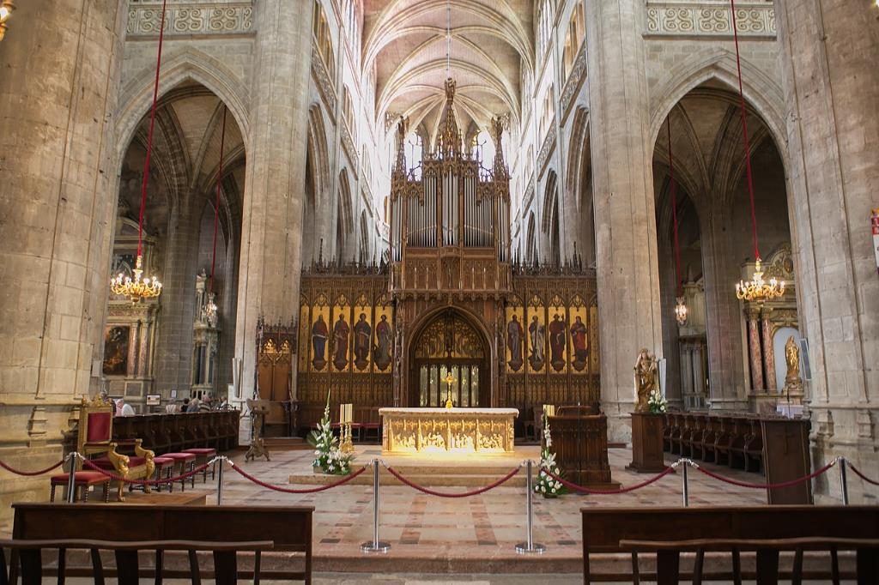
Vue de l'avant chœur de la cathédrale Sainte-Marie d'Auch / Gers / France

Slide 25
Lorient Vous A Présenté La Cathédrale –Sainte- Marie D’Auch -
Gers-
Je Vous Remercie De Votre Visite
Les Images Et Le Son Du Net
Daniel

